Slide 1
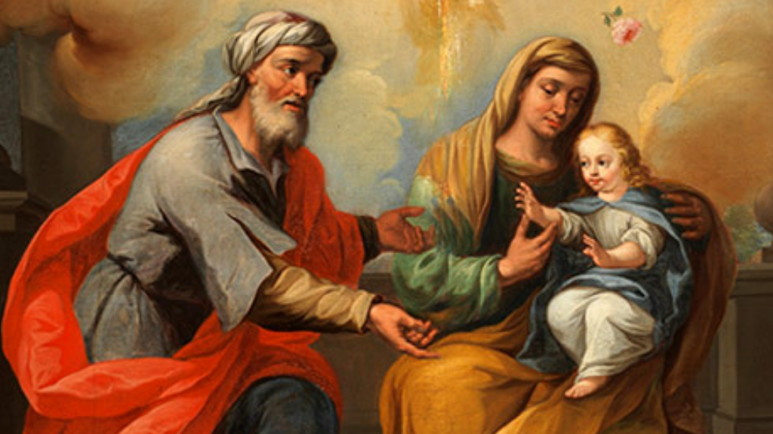

FESTEJO SANT’ANA E SÃO JOAQUIM

Slide 2
ENTRADA DO CELEBRANTE
DE ALEGRIA VIBREI NO SENHOR
POIS VESTIU-ME COM SUA JUSTIÇA
ADORNOU-ME COM JOIAS BONITAS
COMO ESPOSA DO REI ME ELEVOU

Slide 3
ENTRADA
TRANSBORDA O MEU CORAÇÃO
EM BELOS VERSOS AO REI
UM POEMA, UMA CANÇÃO
COM A LÍNGUA ESCREVEREI
DE TODOS ÉS O MAIS BELO
A GRAÇA DESABROCHOU
EM TEU SEMBLANTE, EM TEUS LÁBIOS
PRA SEMPRE DEUS TE ABENÇOOU

Slide 4
ENTRADA DO CELEBRANTE
DE ALEGRIA VIBREI NO SENHOR
POIS VESTIU-ME COM SUA JUSTIÇA
ADORNOU-ME COM JOIAS BONITAS
COMO ESPOSA DO REI ME ELEVOU

Slide 5
ENTRADA
VALENTE, FORTE, HERÓI
PELA VERDADE A LUTAR
A JUSTIÇA A DEFENDER
VITORIOSO TU SERÁS
LUTAS COM ARMA E PODER
O INIMIGO A CORRER
ETERNO É O TEU TRONO
Ó DEUS, É RETIDÃO PARA VALER!

Slide 7
ATO PENITENCIAL
CONFESSO A DEUS TODO-PODEROSO
E A VÓS, IRMÃOS E IRMÃS,
QUE PEQUEI MUITAS VEZES POR PENSAMENTOS,
PALAVRAS, ATOS E OMISSÕES,
POR MINHA CULPA, MINHA CULPA, MINHA TÃO GRANDE CULPA

Slide 8
ATO PENITENCIAL
E PEÇO À VIRGEM MARIA,
AOS ANJOS E SANTOS
E A VÓS, IRMÃOS E IRMÃS,
QUE ROGUEIS POR MIM A DEUS, NOSSO SENHOR.

Slide 10
HINO DE LOUVOR
GLÓRIA A DEUS NAS ALTURAS (3X)
E PAZ NA TERRA AOS HOMENS POR ELE AMADOS!
SENHOR DEUS, REI DOS CÉUS, DEUS PAI TODO PODEROSO

Slide 11
HINO DE LOUVOR
NÓS VOS LOUVAMOS, NÓS VOS BENDIZEMOS
NÓS VOS ADORAMOS, NÓS VOS GLORIFICAMOS
NÓS VOS DAMOS GRAÇAS, POR VOSSA IMENSA GLÓRIA.

Slide 12
HINO DE LOUVOR
SENHOR JESUS CRISTO, FILHO UNIGÊNITO
SENHOR DEUS, CORDEIRO DE DEUS, FILHO DE DEUS PAI
VÓS QUE TIRAIS O PECADO DO MUNDO,
TENDE PIEDADE DE NÓS

Slide 13
HINO DE LOUVOR
VÓS QUE TIRAIS O PECADO DO MUNDO,
ACOLHEI A NOSSA SÚPLICA
VÓS QUE ESTAIS À DIREITA DO PAI,
TENDE PIEDADE DE NÓS

Slide 14
HINO DE LOUVOR
SÓ VÓS SOIS SANTO, SÓ VÓS O SENHOR, SÓ VÓS O ALTÍSSIMO, JESUS CRISTO, COM O ESPÍRITO SANTO NA GLÓRIA DE DEUS PAI. AMÉM!

Slide 16
SALMO RESPONSORIAL
O PODEROSO FEZ POR MIM MARAVILHAS, E SANTO É O SEU NOME!

Slide 18
ACLAMAÇÃO
ALELUIA, ALELUIA, ALELUIA, ALELUIA
FELIZ QUEM OUVE E OBSERVA A PALAVRA DE DEUS!
ALELUIA, ALELUIA, ALELUIA, ALELUIA

Slide 20
APRESENTAÇÃO DAS OFERENDAS
AVE MARIA, CHEIA DE GRAÇA, O SENHOR ESTÁ CONTIGO.
BENDITA ÉS TU ENTRE AS MULHERES, ALELUIA!
FAVORECESTES, Ó SENHOR, A VOSSA TERRA, *
LIBERTASTES OS CATIVOS DE JACÓ. R.

Slide 21
APRESENTAÇÃO DAS OFERENDAS
AVE MARIA, CHEIA DE GRAÇA, O SENHOR ESTÁ CONTIGO.
BENDITA ÉS TU ENTRE AS MULHERES, ALELUIA!
A VERDADE E O AMOR SE ENCONTRARÃO, *
A JUSTIÇA E A PAZ SE ABRAÇARÃO; R.

Slide 22
APRESENTAÇÃO DAS OFERENDAS
AVE MARIA, CHEIA DE GRAÇA, O SENHOR ESTÁ CONTIGO.
BENDITA ÉS TU ENTRE AS MULHERES, ALELUIA!
DA TERRA BROTARÁ A FIDELIDADE, E A JUSTIÇA OLHARÁ DOS ALTOS CÉUS. R.

Slide 23
APRESENTAÇÃO DAS OFERENDAS
AVE MARIA, CHEIA DE GRAÇA, O SENHOR ESTÁ CONTIGO.
BENDITA ÉS TU ENTRE AS MULHERES, ALELUIA!
O SENHOR NOS DARÁ TUDO O QUE É BOM,*
E A NOSSA TERRA NOS DARÁ SUAS COLHEITAS;

Slide 25
SANTO
SANTO, SANTO, SANTO
SENHOR DEUS DO UNIVERSO
O CÉU E A TERRA PROCLAMAM
A VOSSA GLÓRIA
HOSANA NAS ALTURAS

Slide 26
SANTO
SANTO, SANTO, SANTO
BENDITO O QUE VEM
EM NOME DO SENHOR (2X)
HOSANA, HOSANA NAS ALTURAS

Slide 28
COMUNHÃO
1. POVO DE DEUS, FOI ASSIM:
DEUS CUMPRIU A PALAVRA QUE DIZ:
UMA VIRGEM IRÁ CONCEBER,
E A VISITA DE DEUS ME FEZ MÃE!
MÃE DO SENHOR, NOSSA MÃE,
NÓS QUEREMOS CONTIGO APRENDER
A HUMILDADE, A CONFIANÇA TOTAL,
E ESCUTAR O TEU FILHO QUE DIZ:

Slide 29
COMUNHÃO
SENTA COMIGO À MINHA MESA,
NUTRE A ESPERANÇA, REÚNE OS IRMÃOS!
PLANTA MEU REINO, TRANSFORMA A TERRA,
MAIS QUE CORAGEM, TENS MINHA MÃO

Slide 30
COMUNHÃO
POVO DE DEUS FOI ASSIM:
NEM MONTANHA OU DISTÂNCIA QUALQUER
ME IMPEDIU DE SERVIR E SORRIR.
VISITEI COM MEU DEUS. FUI IRMÃ!
MÃE DO SENHOR, NOSSA MÃE,
NÓS QUEREMOS CONTIGO APRENDER
DESAPEGO, BONDADE, TEU SIM,
E ACOLHER O TEU FILHO QUE DIZ:

Slide 31
COMUNHÃO
SENTA COMIGO À MINHA MESA,
NUTRE A ESPERANÇA, REÚNE OS IRMÃOS!
PLANTA MEU REINO, TRANSFORMA A TERRA,
MAIS QUE CORAGEM, TENS MINHA MÃO

Slide 32
COMUNHÃO
POVO DE DEUS, FOI ASSIM:
MEU MENINO CRESCEU E ENTENDEU,
QUE A VONTADE DO PAI CONTA MAIS,
E A VISITA FOI DEUS QUEM NOS FEZ.
MÃE DO SENHOR, NOSSA MÃE,
NÓS QUEREMOS CONTIGO APRENDER
A JUSTIÇA, A VONTADE DO PAI,
E ENTENDER O TEU FILHO QUE DIZ:

Slide 33
COMUNHÃO
SENTA COMIGO À MINHA MESA,
NUTRE A ESPERANÇA, REÚNE OS IRMÃOS!
PLANTA MEU REINO, TRANSFORMA A TERRA,
MAIS QUE CORAGEM, TENS MINHA MÃO

Slide 35
PÓS COMUNHÃO
SEGUIR-TE-EI, SEGUIR-TE-EI, Ó SENHOR
E NA TUA ESTRADA CAMINHAREI

Slide 36
PÓS-COMUNHÃO
SEGUIR-TE-EI NO CAMINHO DO AMOR
E DOAREI AO MUNDO A VIDA

Slide 37
PÓS COMUNHÃO
SEGUIR-TE-EI, SEGUIR-TE-EI, Ó SENHOR
E NA TUA ESTRADA CAMINHAREI

Slide 38
PÓS-COMUNHÃO
SEGUIR-TE-EI NO CAMINHO DA DOR
E A TUA CRUZ NOS SALVARÁ

Slide 39
PÓS COMUNHÃO
SEGUIR-TE-EI, SEGUIR-TE-EI, Ó SENHOR
E NA TUA ESTRADA CAMINHAREI

Slide 40
PÓS-COMUNHÃO
SEGUIR-TE-EI NO CAMINHO DA ALEGRIA
E A TUA LUZ NOS GUIARÁ

Slide 41
PÓS COMUNHÃO
SEGUIR-TE-EI, SEGUIR-TE-EI, Ó SENHOR
E NA TUA ESTRADA CAMINHAREI

Slide 43
FINAL
Ó SANT’ANA E TAMBÉM SÃO JOAQUIM OLHEM TEU POVO AQUI REUNIDOS/ AGRADECEMOS A TI AVÓS QUERIDOS NESTE DIA FESTIVO DE ALEGRIA
SANT’ANA E SÃO JOAQUIM ROGUEM POR NÓS/ POIS POR VÓS VEIO A MÃE DO SALVADOR/ COM SANT’ANA E SÃO JOAQUIM CONSTRUAMOS MUNDO NOVO DE IRMÃOS

Slide 44
FINAL
Ó SANT’ANA E TAMBÉM SÃO JOAQUIM VEM
CAMINHAR COM ESTE POVO SOFRIDO/ TODOS JUNTOS VAMOS ACREDITAR/ EMANUEL DEUS CONOSCO VEM MORAR.
SANT’ANA E SÃO JOAQUIM ROGUEM POR NÓS/ POIS POR VÓS VEIO A MÃE DO SALVADOR/ COM SANT’ANA E SÃO JOAQUIM CONSTRUAMOS MUNDO NOVO DE IRMÃOS

Slide 45
FINAL
Ó SANT’ANA E TAMBÉM SÃO JOAQUIM PAIS DE
AMOR , ESPERANÇA E FÉ / Ó SANT’ANA E TAMBÉM SÃO JOAQUIM ABENÇOAI TODOS NOSSOS LAVRADORES.
SANT’ANA E SÃO JOAQUIM ROGUEM POR NÓS/ POIS POR VÓS VEIO A MÃE DO SALVADOR/ COM SANT’ANA E SÃO JOAQUIM CONSTRUAMOS MUNDO NOVO DE IRMÃOS

